Slide 1


Gerency
Introdução Projeto do sistema Desenvolvimento
Ingrid Rebeca Silva
Isabelle Alves de Lima
Sebastião Felipe de Oliveira Barros
Vitor de Castro Coelho
Prof. Nesley
Pontifícia Universidade Católica de Minas Gerais
Departamento de Eng. de Software e Sistemas de Informação
Gerency

Slide 2



Sumário
Introdução Projeto do sistema Desenvolvimento
1
Introdução Contextualização Objetivos
Projeto do sistema Usuários Requisitos Tecnologias
Desenvolvimento Fluxo de telas Testes Conclusão
2
3
Gerency

Slide 3
Introdução Projeto do sistema Desenvolvimento
Contextualização Objetivos
Definição do problema
Introdução
Uma pesquisa do SPC Brasil e da CNDL revelou que 45,8% dos entrevistados não têm um controle sistemático do orçamento, e 29,3% fazem apenas um controle mental, um método pouco confiável. Isso se deve à complexidade das ferramentas de gerenciamento financeiro pessoal disponíveis.
No Brasil, a má gestão das finanças pessoais é um problema comum, com taxas de endividamento familiar em níveis preocupantes, conforme dados do IBGE. As principais razões incluem educação financeira inadequada (46,8%), mudanças econômicas repentinas (29,1%), estilo de vida consumista (25,4%) e falta de consciência sobre a importância de poupar e investir (14,9%).
Muitos brasileiros querem gerenciar suas finanças de forma independente, mas não encontram soluções práticas e sem anúncios excessivos.
Gerency

Slide 4
Introdução Projeto do sistema Desenvolvimento
Contextualização Objetivos
Definição do problema
Contexto
A gestão financeira pessoal é uma necessidade urgente devido à complexidade crescente das finanças e à variedade de opções de gastos. Muitas pessoas enfrentam dificuldades com as ferramentas atuais por serem inadequadas, complexas ou caras.
Objetivos do Projeto
- Resolver a falta de controle efetivo das despesas pessoais
- Evitar consequências financeiras negativas, como endividamento excessivo e falta de planejamento
- Desenvolver um sistema acessível, fácil de usar e eficaz na gestão financeira diária
- Conscientizar sobre a importância da saúde financeira pessoal
Relevância
Este projeto é crucial para atender uma necessidade crítica do mercado, oferecendo uma solução inovadora para ajudar os usuários a gerenciar suas finanças de maneira holística e simplificada.
Gerency

Slide 5
Introdução Projeto do sistema Desenvolvimento
Contextualização Objetivos
Definição do problema
Proposta
Desenvolver uma aplicação web que simplifique o controle das finanças pessoais, oferecendo uma interface intuitiva e fácil de usar. As principais funcionalidades incluirão:
- Registro de despesas e receitas
- Definição de metas
- Geração de relatórios para facilitar a tomada de decisões e a definição de objetivos
A aplicação visa ajudar os usuários a gerenciar suas finanças de forma inteligente e eficiente, evitando endividamento excessivo, falta de planejamento financeiro futuro e estresse relacionado às finanças.
Desafios Atuais
- Métodos tradicionais de controle financeiro, como planilhas e anotações manuais, são propensos a erros e desatualizações.
- Exigem muito tempo e esforço.
Gerency

Slide 6
Introdução Projeto do sistema Desenvolvimento
Contextualização Objetivos
Objetivos
Objetivo principal
Desenvolver e fornecer uma plataforma inovadora e confiável de gerenciamento financeiro que atenda às diversas necessidades dos clientes, promovendo a educação financeira, facilitando a tomada de decisões informadas e fomentando a inclusão financeira.
Objetivos específicos
- Ampliar a base de usuários com estratégias de marketing digital, focando em regiões de maior consumo de conteúdo.
- Integrar novas ferramentas ao aplicativo de finanças pessoais até o final do semestre, baseando-se no feedback dos clientes.
- Elaborar uma estratégia para tornar o aplicativo livre de anúncios, oferecendo um período de teste gratuito.
- Destacar os benefícios do aplicativo durante o período de teste para convencer os usuários da sua importância para a saúde financeira.
- Introduzir a assinatura do serviço após o período de teste para gerar receita recorrente em um prazo de 3 meses.
Gerency

Slide 7
Introdução Projeto do sistema Desenvolvimento
Usuários Requisitos Tecnologias
Perfis de usuário
Perfis de usuário
- Estudantes: Jovens que estão aprendendo a gerenciar suas finanças pela primeira vez, com foco em orçamento mensal, controle de gastos com alimentação, transporte e lazer, e planejamento para o futuro.
- Profissionais: Trabalhadores que buscam otimizar seu controle financeiro, gerenciar salários, investimentos e despesas recorrentes como aluguel e contas domésticas, além de planejar aposentadoria e metas de longo prazo.
- Autônomos: Profissionais independentes que precisam acompanhar de perto suas receitas variáveis, despesas com ferramentas de trabalho, impostos, e reserva de emergência.
- Famílias: Unidades familiares que necessitam de um gerenciamento financeiro conjunto, incluindo orçamento familiar, educação dos filhos, planejamento de férias, compra de bens duráveis, e poupança para educação superior dos filhos.
Gerency

Slide 8
Introdução Projeto do sistema Desenvolvimento
Usuários Requisitos Tecnologias
Histórias de usuário / Requisitos
Histórias de usuário / Requisitos
- Cadastrar usuários: Criar contas pessoais com informações básicas, como nome, e-mail e senha.
- Registrar receitas: Inserir fontes de renda, como salários, receitas extras, investimentos, etc.
- Registrar despesas: Registrar despesas diárias, mensais ou anuais, incluindo data, categoria (alimentação, transporte, moradia, etc.), valor e descrição.
- Visualizar despesas: Ter acesso a uma visão detalhada e organizada de todas as despesas registradas.
- Definir metas: Estabelecer metas financeiras, como economizar para uma viagem, comprar um bem específico, pagar dívidas, etc.
- Emitir um relatório: Gerar relatórios que mostrem o histórico de despesas, receitas, saldo atual, progresso em relação às metas financeiras, entre outros.
Gerency

Slide 9
Introdução Projeto do sistema Desenvolvimento
Usuários Requisitos Tecnologias
Tecnologias utilizadas
Tecnologias utilizadas
Nosso sistema foi desenvolvido utilizando tecnologias modernas e amplamente reconhecidas no mercado, garantindo alta performance e uma experiência de usuário de qualidade.
Utilizamos HTML5 para estruturar o conteúdo de nossas páginas de maneira semântica e acessível.
O CSS3 foi empregado para estilizar e proporcionar um design responsivo, adaptando-se perfeitamente a diversos dispositivos e tamanhos de tela.
Para interatividade e funcionalidades dinâmicas, utilizamos JavaScript, permitindo uma navegação fluida e intuitiva.
Estas tecnologias combinadas nos permitem oferecer uma plataforma robusta, eficiente e agradável de usar.
Gerency

Slide 10
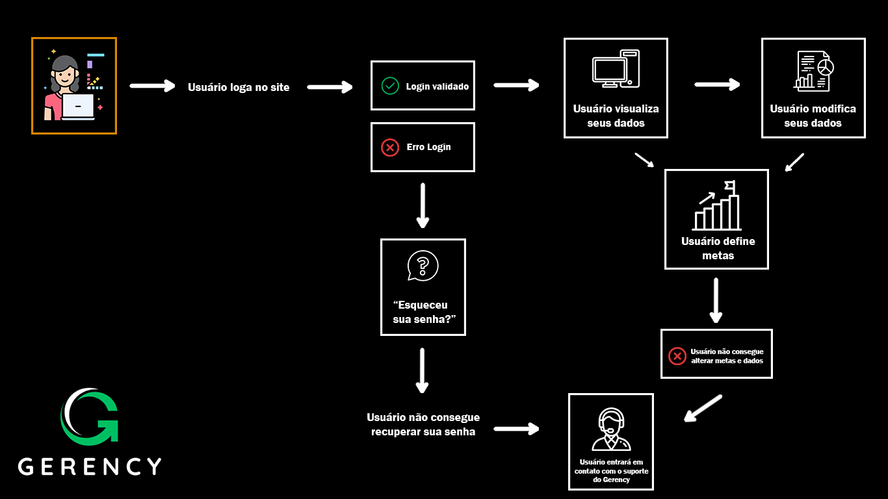
Introdução Projeto do sistema Desenvolvimento
Fluxo de telas Testes Conclusão
User flow / Screen flow
Gerency

Slide 11
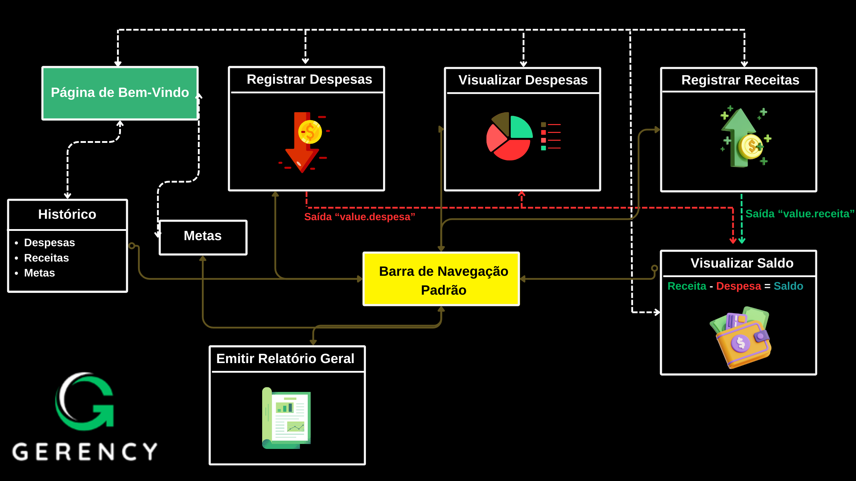
Introdução Projeto do sistema Desenvolvimento
Fluxo de telas Testes Conclusão
User flow / Screen flow
Gerency

Slide 12
Introdução Projeto do sistema Desenvolvimento
Fluxo de telas Testes Conclusão
Testes
Resultados dos testes
Os resultados dos testes mostraram que a aplicação web possui uma taxa de sucesso satisfatória na interação dos usuários, com todos os cenários propostos sendo concluídos com êxito.
Os usuários também relataram alta satisfação, com avaliações variando entre 4 (bom) e 5 (ótimo).
No entanto, foi observada uma diferença significativa no tempo de conclusão dos cenários entre os usuários e o especialista/desenvolvedor. Por exemplo, no cenário cinco, os usuários levaram em média 23.99 segundos, enquanto o especialista levou 18 segundos.
Essa discrepância, junto com o feedback dos usuários, aponta para oportunidades de melhoria na usabilidade da aplicação.
Gerency

Slide 13
Introdução Projeto do sistema Desenvolvimento
Fluxo de telas Testes Conclusão
Conclusão
Gerency - Demo
Gerency

